Slide 1
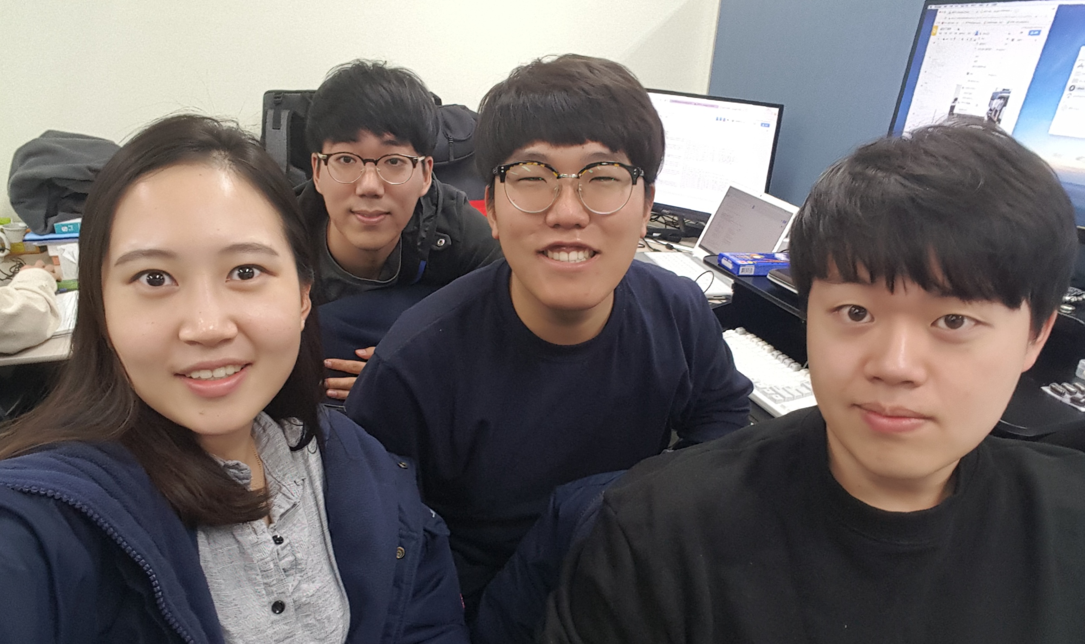

머신러닝을 이용한 자동번역기
2016년 가을학기 캡스톤 축제
[공학 프로젝트 기획]
지도교수님: 홍신 팀원: 서지형 윤성민 임지윤 허수민
문제 배경
이곳에는 공학 프로젝트 기획 주제의 연구 배경을 작성합니다. 과제의 필요성, 중요성, 등을 작성합니다.
III. 기존 연구 결과
이곳에는 기존에 존재하던 연구 자료, 논문, 제품들에 비교 분석과 설명이 들어갑니다.
II. 문제 정의
이곳에는 과제의 명확한 문제 정의와 관련된 내용이 들어갑니다.
Problem Statement
Constraints
Objectives
Functions
등의 내용들이 해당합니다.
Iv. 접근 방법
이곳에는 공학 프로젝트 기획의 주제를 향후 구현할 구체적인 방식들에 대하여 서술합니다.
Key Approach
System Design(Conceptually)
등의 내용들이 해당합니다.

